Slide 1

Presentación actas y acuerdos Reunión CNO 710 3 de agosto de 2023

Slide 2
Actas

Slide 3
Actas pendientes
COLOMBIA
ACTA 705: Publicada para comentarios el 3 de julio. Comentarios de XM, PROELECTRICA, AES COLOMBIA, TEBSA, ENERTOTAL e ISAGEN.
ACTA 706: CNO NO PRESENCIAL.
ACTA 707: Publicada para comentarios el 31 de julio. Comentarios de PROELECTRICA, ISAGEN, EPM y ENERTOTAL.
ACTA 708: Publicada para comentarios el 1 de agosto. Comentarios de EPM.
ACTA 709: C N O no presencial.

Slide 4
Acuerdos

Slide 5
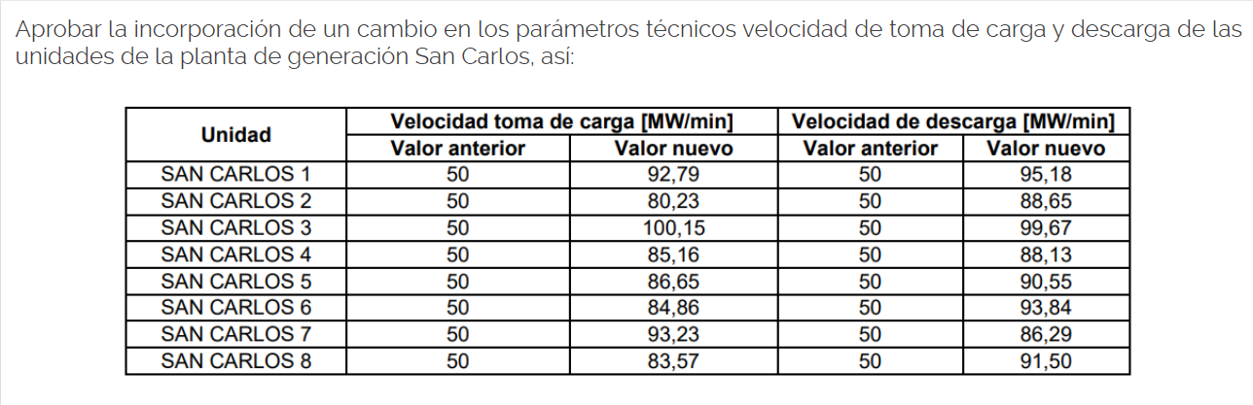
Por el cual se modifica el parámetro de velocidad de toma de carga y descarga de las unidades de la planta San Carlos
Cumplimiento: Acuerdo 1573 y 1585 de 2022
Concepto: Subcomité de Controles
Recomendación: Comité de Operación

Slide 6
Por el cual se aprueba la ampliación del plazo de la vigencia de los resultados de la batimetría del embalse Neusa
Cumplimiento: Acuerdo 1287 de 2020
Concepto: SURER
Recomendación: Comité de Operación

Slide 7
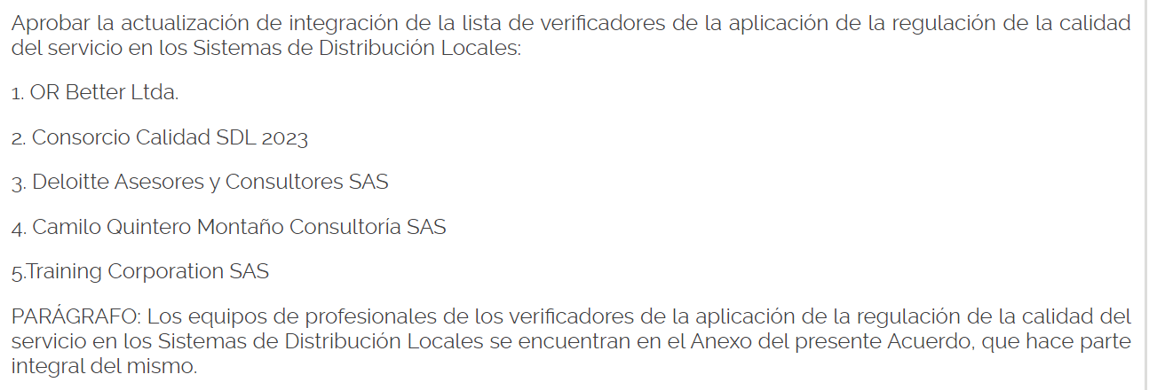
Por el cual se actualiza la integración de la lista de verificadores de la aplicación de la
regulación de la calidad del servicio en los Sistemas de Distribución Local
Cumplimiento: Resolución CREG 101 032 de 2023
Recomendación: Comité de Distribución

Slide 8
Gracias

